Slide 1

MSBI Hackathon
adesso ag
24. Oktober 2019

Slide 2
Agenda
1
Hackathon Thema
2
Aufgabenstellung
3
Architektur und Azure Komponenten
4
Datengrundlage
5
Vorgehensweise
6
Azure Notebooks

Slide 3
Hackathon Themen
Serverlose Architektur
Entwickler können effizienter an Anwendungen arbeiten
Verwaltung der Infrastruktur wird von Cloudanbieter übernommen
Resourcen werden automatisch ausgeführt, bereitgestellt, skaliert und verwaltet
Infrastruktur wird immernoch auf einen Server ausgeführt, um den man sich aber keine sorgen machen muss
Azure AI Services
Ansammlung von Services und Plattformen für die eigene Entwicklung oder fertige Maschine Learning Verfahren.
Erstellung von ML-Modellen über eine Bedienoberfläche
Azure bietet ML- Anwendungen für verschiedene Erfahrungslevels seiner Nutzter

Slide 4






Aufgabenstellung
Erstellung einer serverlosen Maschine Learning Architektur für des auslesen und erkennen der Zählerstände von Strom- und Wasserzählern
Cloud Archtektur
Bilddaten
App
Unternehmen
Visualisierung

Slide 5










Rssourcengruppe
Power Apps
Logik App
Blob Storage
Custom Vision
Blob Storage
Bilder
Unternehmen
Computer Vision

Slide 6
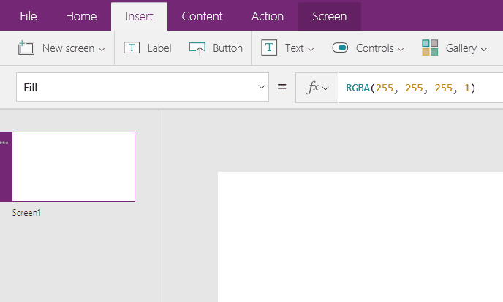
PowerApps
Entwicklungsumgebung für die schnelle Erstellung von Anwendungen
Viele Konnektoren für das Verbinden mit andernen Services
Integration von verschiedenen Datenquellen (Sharepoint, Excel, SQL Server, BlobStorage … usw.)
Wir werden Power Apps nutzen um ein Bild mit dem Handy zu fotografieren und in einem Blob Storage hochzuladen

Slide 7
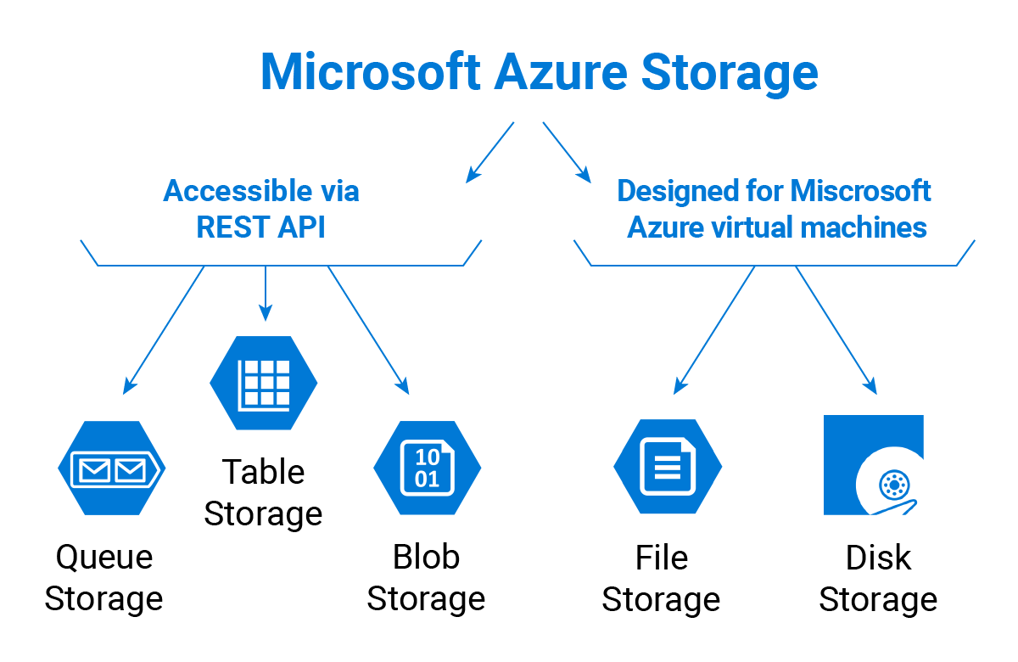
Azure Blob Storage
Hochgradig skalierbarer Objekspeicher für unstruktuierte Daten
Es können in einem BlobStorage mehrerer Blobs (Ordner) erstellt werden
Über einen Endpoint und einen Zugriffsschlüssen kann auf den BlobStorage zugegriffen werden
Einzelne Dateien können mit einer URL angesprochen werden
Beispiel
https://storageaccmsbi.blob.core.windows.net/dropzone/Test_2.jpg

Slide 8
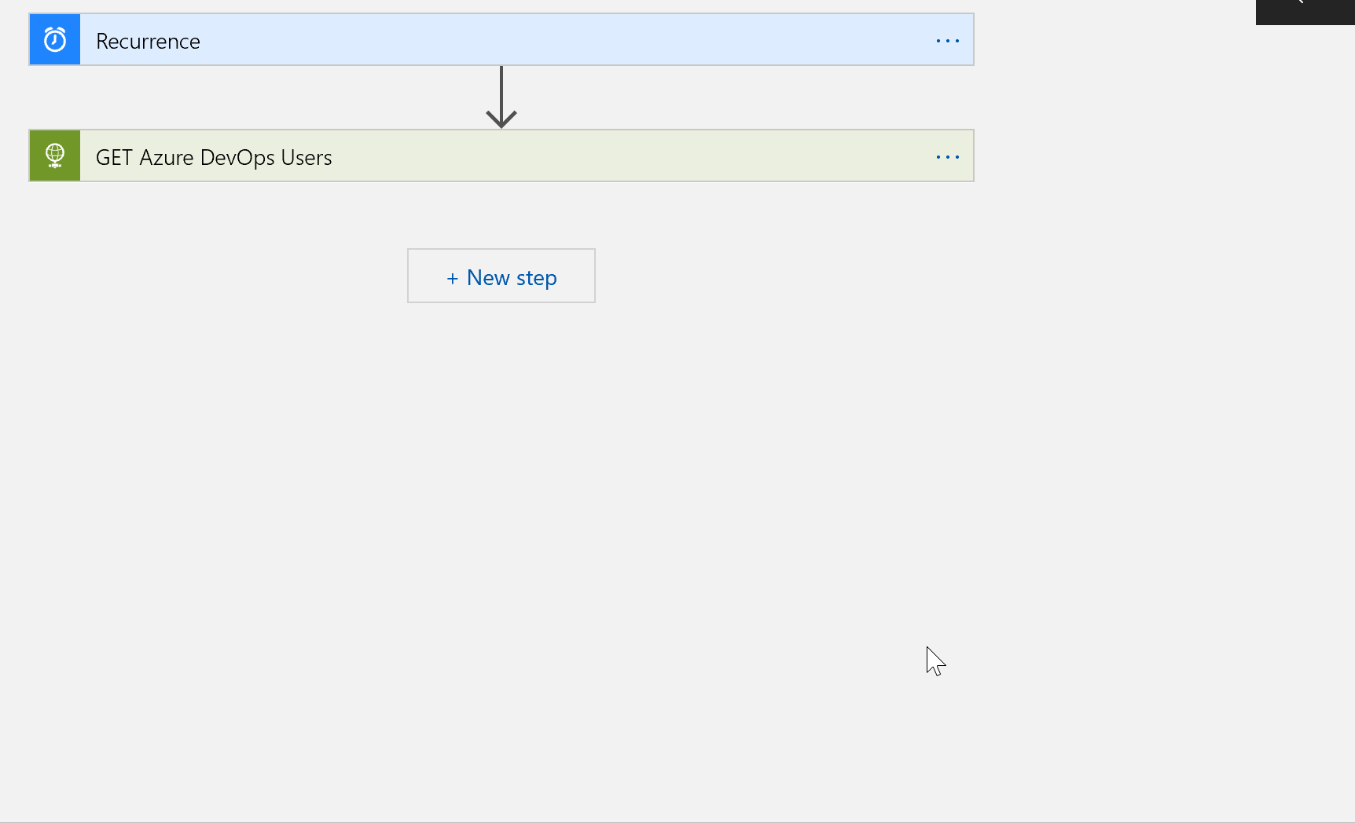
Logic App
Verbinden von Apps und Dienste und automatisieren von Workflows, ohne eine einzelne Codezeile zu schreiben
Logic Apss können über Trigger (Events) ausgeführt werden
Http Trigger
BlobStorage Trigger
Time Trigger
Logic Apps können im Portal oder Code gesteuert erstellt und verwaltet werden
Wir werden sie nutzen um die ML-Modelle auszulösen, wenn ein neues Bild in den BlobStorage geladen wird

Slide 9
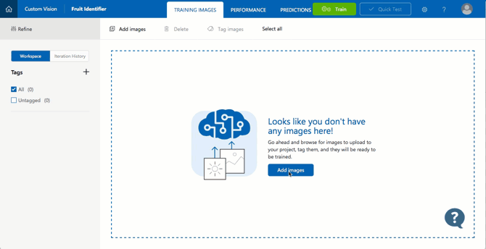
Custom Vision
Beutzeroberfläche für das einfache trainieren, testen und bereitstellen eigener Bildklassifizierungen
Custom Vision kann auch über eine API angesprochen werden (Automatisierung)
Vorhersagen der erstellten Modell könnnen über HTTP-Request und Response abgerufen werden

Slide 10
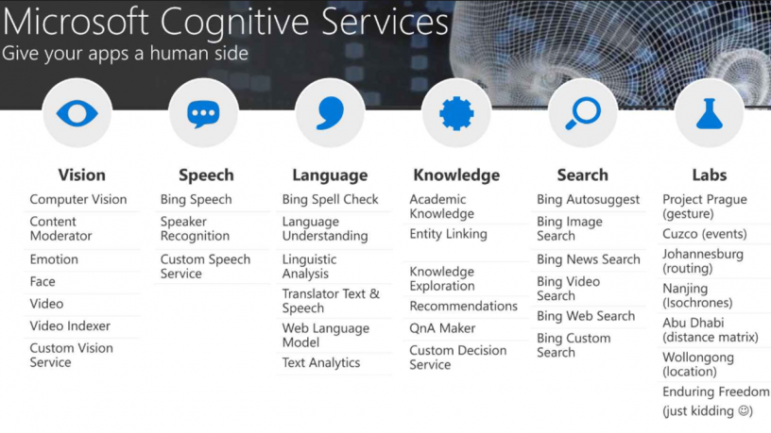

Slide 11
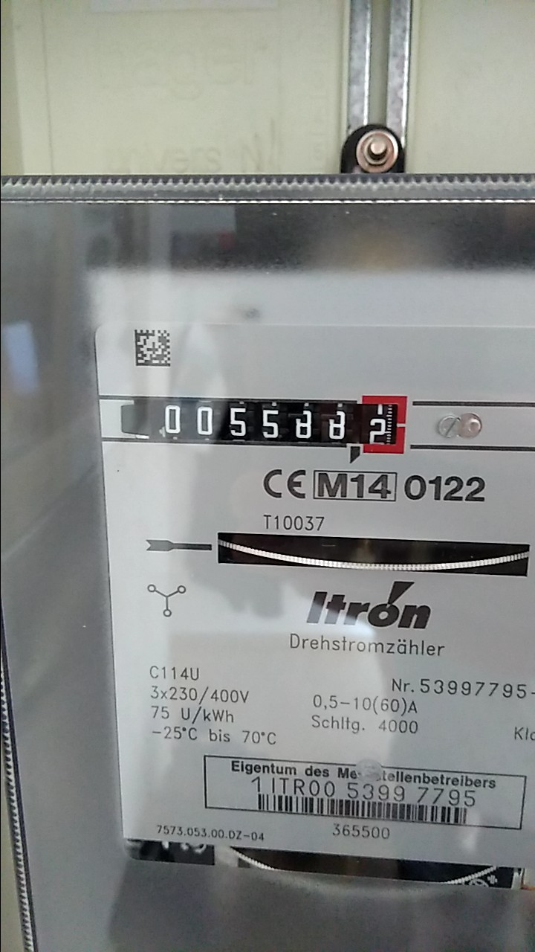
Datengrundlage
Left
0
Daten werden für das Training des ML-Modells benötigt
100 Bilder von Strom und Wasserzählern
CSV Datei mit den Rechteckkordinaten des Zahlenbereiches
Recheckkordinaten beziehen sich auf die Pixelkoordinaten im Bild
Height
Top

Slide 12

Vorgehen
Deploy to Azure
Ressourcen selbst in Azure Portal zusammenstellen
Bereitstellen durch ARM Template (Deploy to Azure Button)
Erstellung Power APP
Verbinden von PowerApp mit BlobStorage
Erstellen einer Form in PowerApp um Bild hochzuladen
ML-Modell mit Custom Vision
Hochladen der Bilddaten und Recheckkoordinaten
Trainieren des Modells
Herunterladen und testen mit der Handy PowerApp
Testen des Modells
Breitstellen des Modells
Erstellen einer Azure Logik APP
Auslösen sobald ein Bild in den BlobStorage geladen wird (Blob Trigger)
HTTP Abfrage an die Computer Vision OCR API
Hinzufügen einer Verbingung zu Custom Vision für Zählererkennung
Zusammenführung der JSON Rückgaben
Speichern und Visualisieren der Ergebnisse

Slide 13
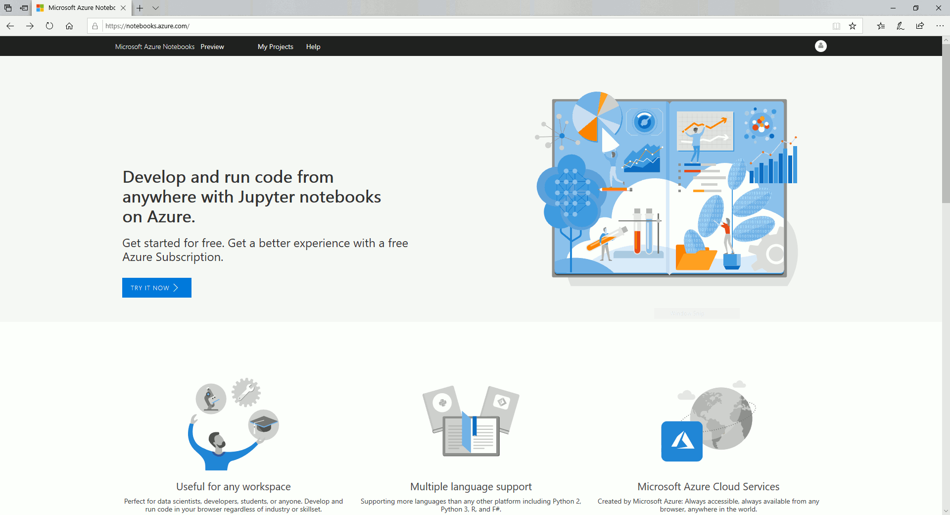
Azure Notebooks
kostenloser gehosteter Dienst zum Entwickeln und Ausführen von Jupyter-Notebooks
Jupyter ist ein Open Source-Projekt, mit dem Sie Markdowntext, ausführbaren Code, beständige Daten, Grafiken und Visualisierungen
Daten und Schritt für Schritt Anleitungen werden über ein Azure Notebooks Projekt bereitgestellt
Link zum MSBI Hackathon Projekt:
https://notebooks.azure.com/bjarne-meyn-juopna/projects/msbi-hackathlon

Slide 14

viel Spaß bei dem Hackathon!
Danke und

